Slide 1
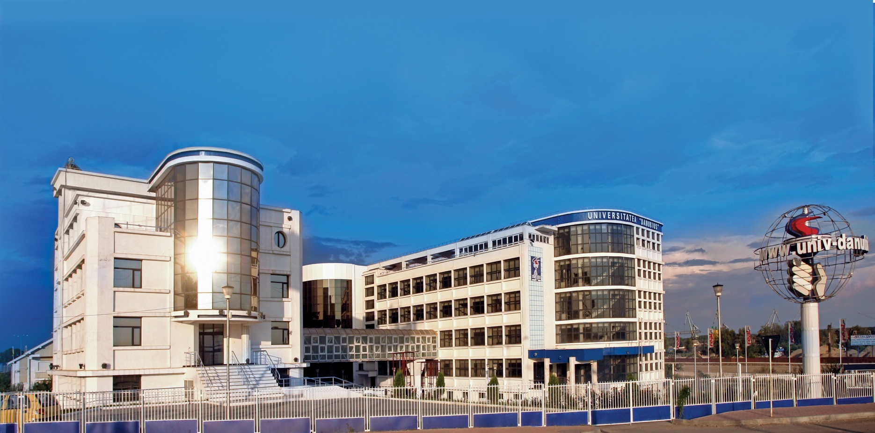
Universitatea Danubius din Galaţi

Slide 2
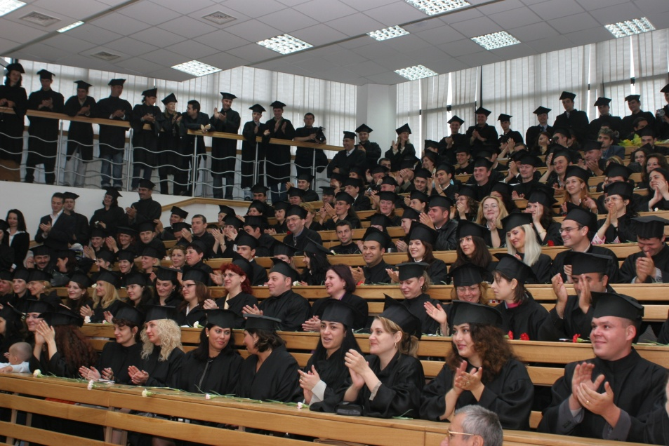
Oferta Educationala
Facultăţi
Facultatea de Drept
Facultatea de Ştiinţe Economice
Facultatea de Ştiinţe ale Comunicării
Facultatea de Relaţii
Internaţionale şi Studii Europene
Facultatea de Ştiinţe Administrative

Slide 3
Oferta Educationala
Masterate
Drept şi Administraţie Publică Europeană
Ştiinţe Penale
Drept Comunitar
Management Financiar Public şi Privat
Gestiunea Financiară a Afacerilor în
Spaţiul European
Managementul Afacerilor în
Comerţ şi Turism
Audit şi Control Public şi Privat

Slide 4
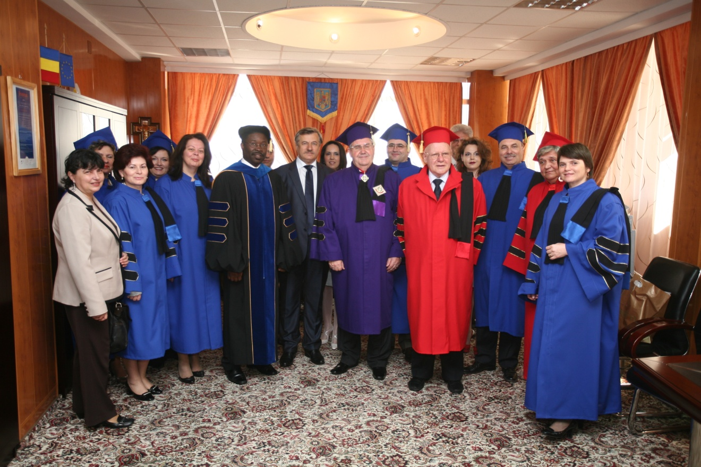
Internaţionalizarea educaţiei
Cursuri oferite in limba engleza la nivel de licenta
Drept Civil
Drept penal- Partea Generala
Drept international public
Dreptul mediului
Drept procesual penal
Dreptul Comertului international
Dreptul familiei
Drept international privat
Limba Engleza
Limba Franceza
Relatii politice internationale
Management

Slide 5
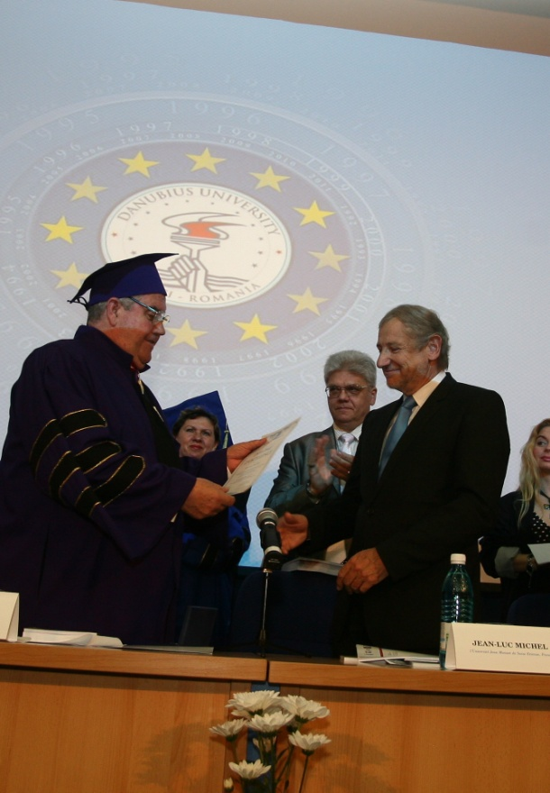
Internaţionalizarea educaţiei
Cursuri oferite in limba engleza la nivel de masterat
Drept institutional al Uniunii Europene
Drept constitutional comparat
Filozofia constructiei europene
Drept social european
Statutul juridic al persoanei fizice in Uniunea Europeana
Dreptul european al afacerilor
Drept European al mediului
Regimuri matrimonial in sisteme de drept europene
Metode si tehnici de cercetare . Studiu de caz
Sistemul jurisdictional european al protectiei dreptului omului

Slide 6
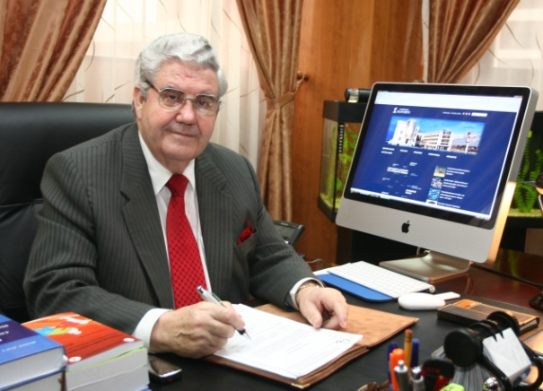
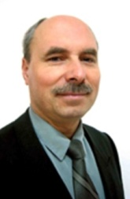
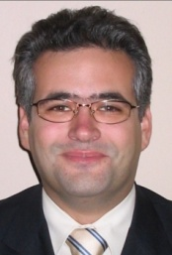
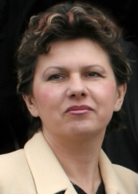
Management
Conducerea instituției are în vedere implementarea unui management eficient atat la nivel academic cat si administrativ.
Rector
Prof.univ.dr.
Benone Puşcă
Prorector,
Prof.univ.dr.
Viorel Ariton
Prorector,
Conf.univ.dr.
Andy Puşcă
Director Administrativ,
Prof.univ.dr.
Georgeta Dragomir

Slide 7
Misiune si viziune
MISIUNE
formarea inițială și continuă a studenților în domeniile științelor socio-umane pentru a facilita dezvoltarea lor personală și inserția profesională ca specialiști și lideri;
cercetarea, dezvoltarea și inovarea menite să contribuie la extinderea cunoașterii;
prestarea de servicii adresate comunității globale.
VIZIUNE
- Universitatea Danubius va fi recunoscută în mediul academic naţional, european şi internaţional ca o instituţie de învăţământ superior de prestigiu;
va fi centru de excelenţă în domenii fundamentale ale educaţiei şi cercetării;
va fi un mediu stimulativ pentru învățare, cercetare și schimbul constant de valori culturale și științifice;
va fi o universitate modernă, flexibilă și dinamică ce va promova comunicarea și cooperarea între studenţii, profesorii şi absolvenţii săi;
va promova inovația tehnologică;
se va adapta permanent schimbărilor sociale respectând în mod constant standardele de înaltă calitate.

Slide 8
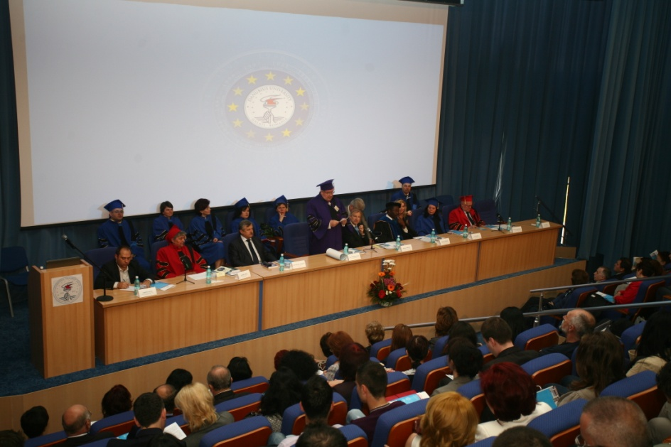
Conferinte internationale
Universitatea Danubius s-a preocupat permanent de asigurarea unui cadru adecvat schimbului de idei şi conlucrării ştiinţifice la nivel regional, naţional şi internaţional. În acest context Universitatea organizează anual prin tradiţie:
Conferinţa Ştiinţifică Internaţională „Integrarea europeană - realităţi şi perspective aflata deja la a 6-a Editie;
Dunarea - axa a indentitatii europene;
Rolul avocatului în înfăptuirea actului de justiţie;
STUD-COMP-IMM Workshop Series;
UNI4-4 Workshop Series;
Sesiuni de informare „Antreprenoriatul este o
alternativă de carieră”.
Dezbaterile Conferintelor sunt vizibile pe Platforma Danubius Conferences (www.conferences.univ-danubius.ro)

Slide 9
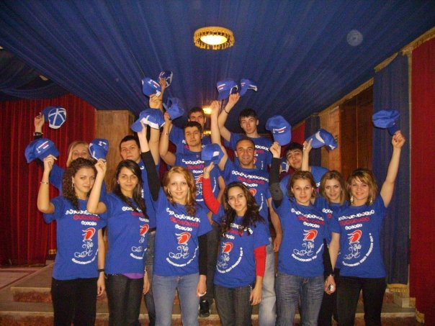
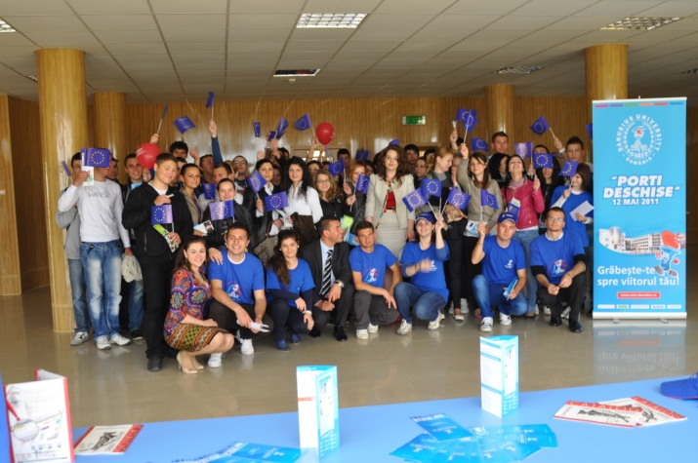
Comunitatea academica
Studenți și absolvenți
Liga Studenților Danubius are ca scop principal reprezentarea, apărarea şi promovarea drepturilor şi intereselor studenţilor, atât pe probleme social-administrative, cat si pe probleme academice. Sub umbrela sloganului Construiește-ți viitorul cu Universitatea Danubius, studenții danubieni pornesc în fiecare an în tradiționala Caravană de promovare a ofertei educaționale.
Asociaţia Alumni a Universităţii există pentru a promova atât comunicarea dintre fiecare facultate din structura Universităţii şi absolvenţii proprii, cât şi comunicarea dintre absolvenţii diferitelor facultăţilor, din structura Universităţii. Comunitatea online pune la dispozitie pentru absolvenți:
Platforma de mesaje Alumni

Slide 10
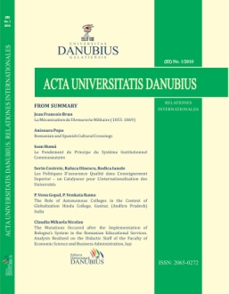
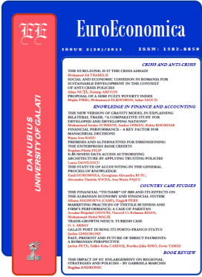
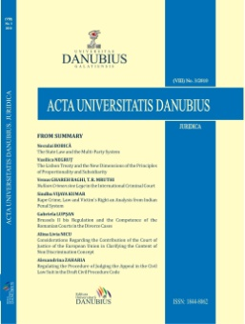
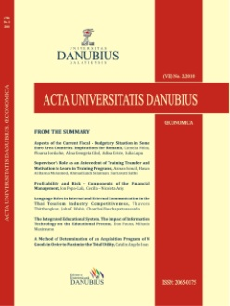
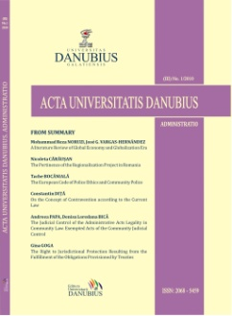
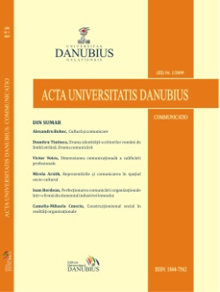
Diseminarea cercetarii
Danubius Journals este o platforma care cuprinde toate revistele editate de către Universitatea Danubius. Platforma furnizeaza cititorilor articolele in mod gratuit (open acces) si mentine o comunicare directa intre autor si editori.
Danubius Journals cuprinde o serie de reviste cu o gama larga de domenii: DREPT – Acta Universitatis Danubius. Juridica; ECONOMIC: Acta Universitatis Danubius. Œconomica si EuroEconomica; COMUNICARE: Acta Universitatis Danubius. Communicatio si Styles of Communication; ȘTIINȚE ADMINISTRATIVE: Acta Universitatis Danubius. Administratio; RELATII INTERNATIONALE: Acta Universitatis Danubius. Relationes Internationales
Limbile de publicare ale revistelor sunt de circulație internațională respectiv limba engleză şi limba franceză.

Slide 13
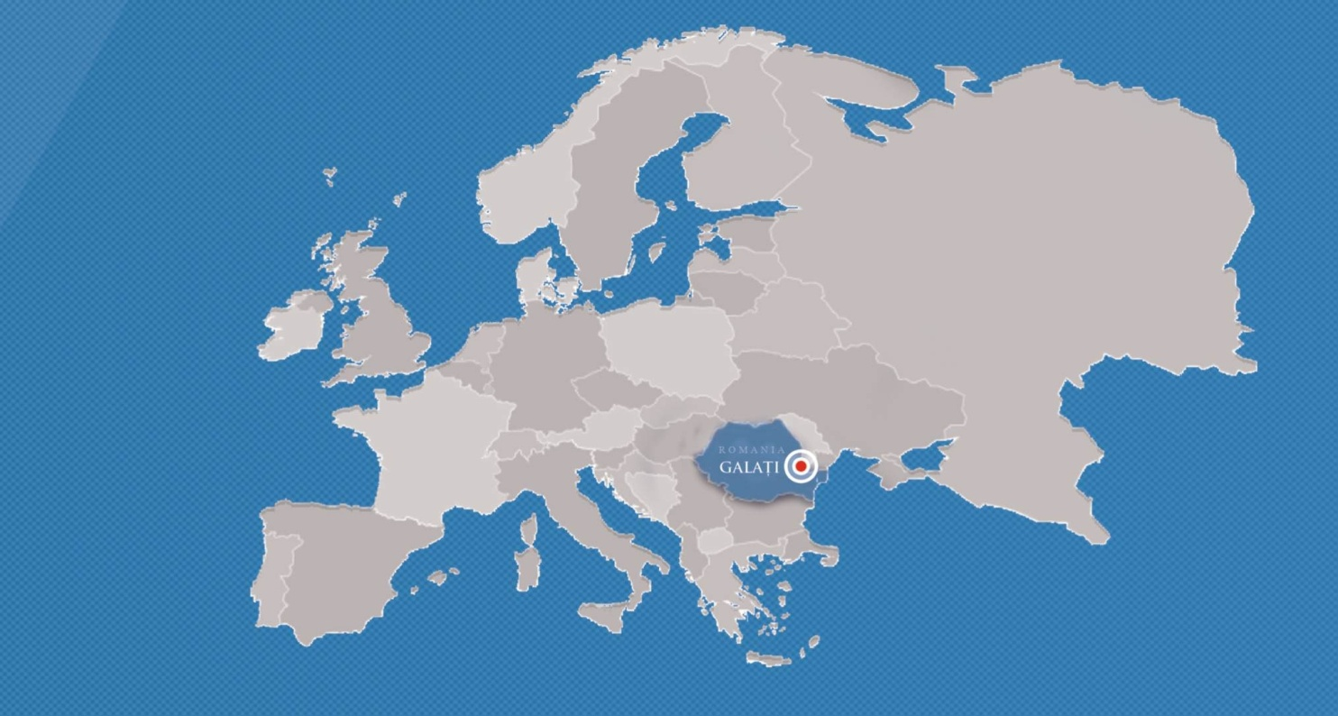
Va multumim pentru atentie!

